Slide 1

JavaScript e Front-End básico
NEXT
COMEÇAREMOS EM BREVE…
Copyright © CESAR School 2025 | Todos os direitos reservados.
Este material, ou qualquer parte dele, não pode ser reproduzido, divulgado ou usado de forma alguma sem autorização escrita.

Slide 2



© CESAR School 2024 | Todos os Direitos Reservados
Olá
Eu sou Djonathas Cardoso
Sou graduado em Sistemas de Informação pelo CEULP/ULBRA e pós-graduado em Desenvolvimento Mobile pela UniCatólica.
Tenho 13 anos de experiência profissional na área de desenvolvimento, sendo 7 anos atuando como Engenheiro de Software no CESAR.

Slide 3
© CESAR School 2024 | Todos os Direitos Reservados
Conhecendo vocês
PESQUISA

Slide 4
© CESAR School 2024 | Todos os Direitos Reservados
© CESAR School 2024 | Todos os Direitos Reservados
O que veremos neste módulo?
© CESAR School 2024 | Todos os Direitos Reservados
Aula 01 - Conceitos Básicos de HTML
Aula 02 - Conceitos Básicos de CSS
Aula 03 - Introdução ao JavaScript
Aula 04 - Funções em JavaScript
Aula 05 - Introdução ao React - parte 01
Aula 06 - Introdução ao React - parte 02
Aula 07 - Introdução ao React - parte 03
Aula 08 - Introdução ao React - parte 04
Aula 09 - Introdução ao React Hooks
Aula 10 - Introdução ao HTTP e consumo de APIs com Fetch
Aula 11 - Desenvolvimento do Projeto Prático - Parte 01
Aula 12 - Desenvolvimento do Projeto Prático - Parte 02

Slide 5

@CESAR 2023 | Todos os Direitos Reservados
© CESAR School 2024 | Todos os Direitos Reservados
O que é Frontend?
O Frontend é a parte do desenvolvimento web responsável por criar a interface do usuário e a experiência visual de um site ou aplicativo.
Ele abrange tudo que os usuários veem e interagem, incluindo layout, cores, fontes e a disposição dos elementos na tela.

Slide 6

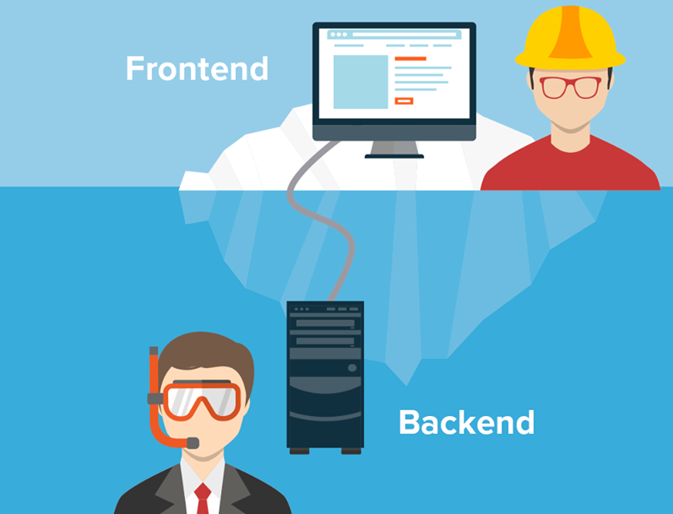
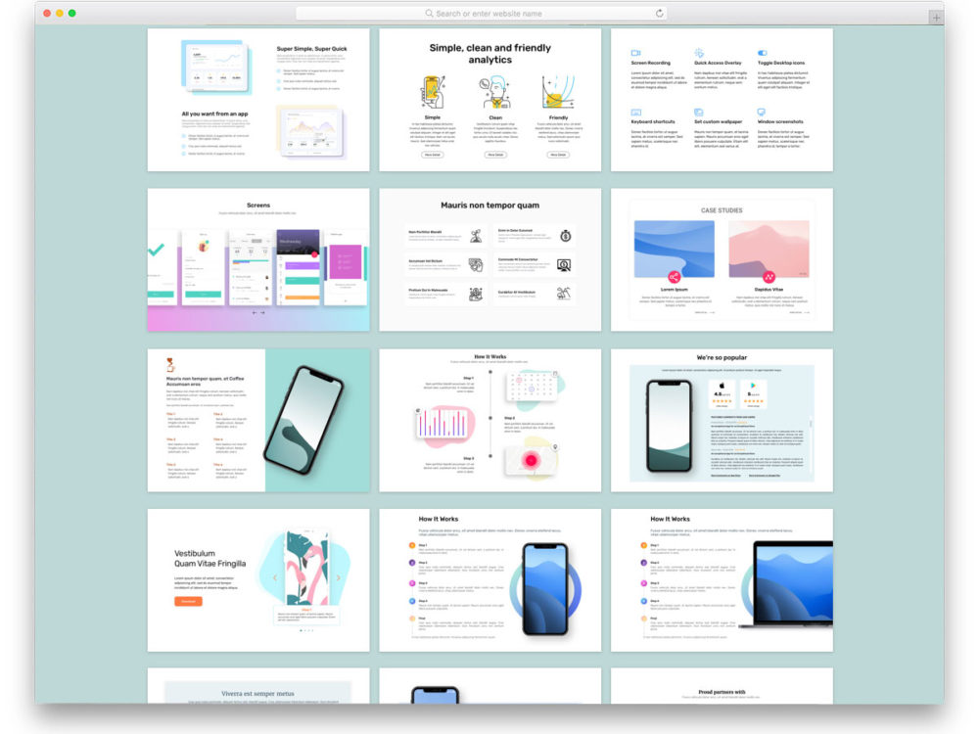
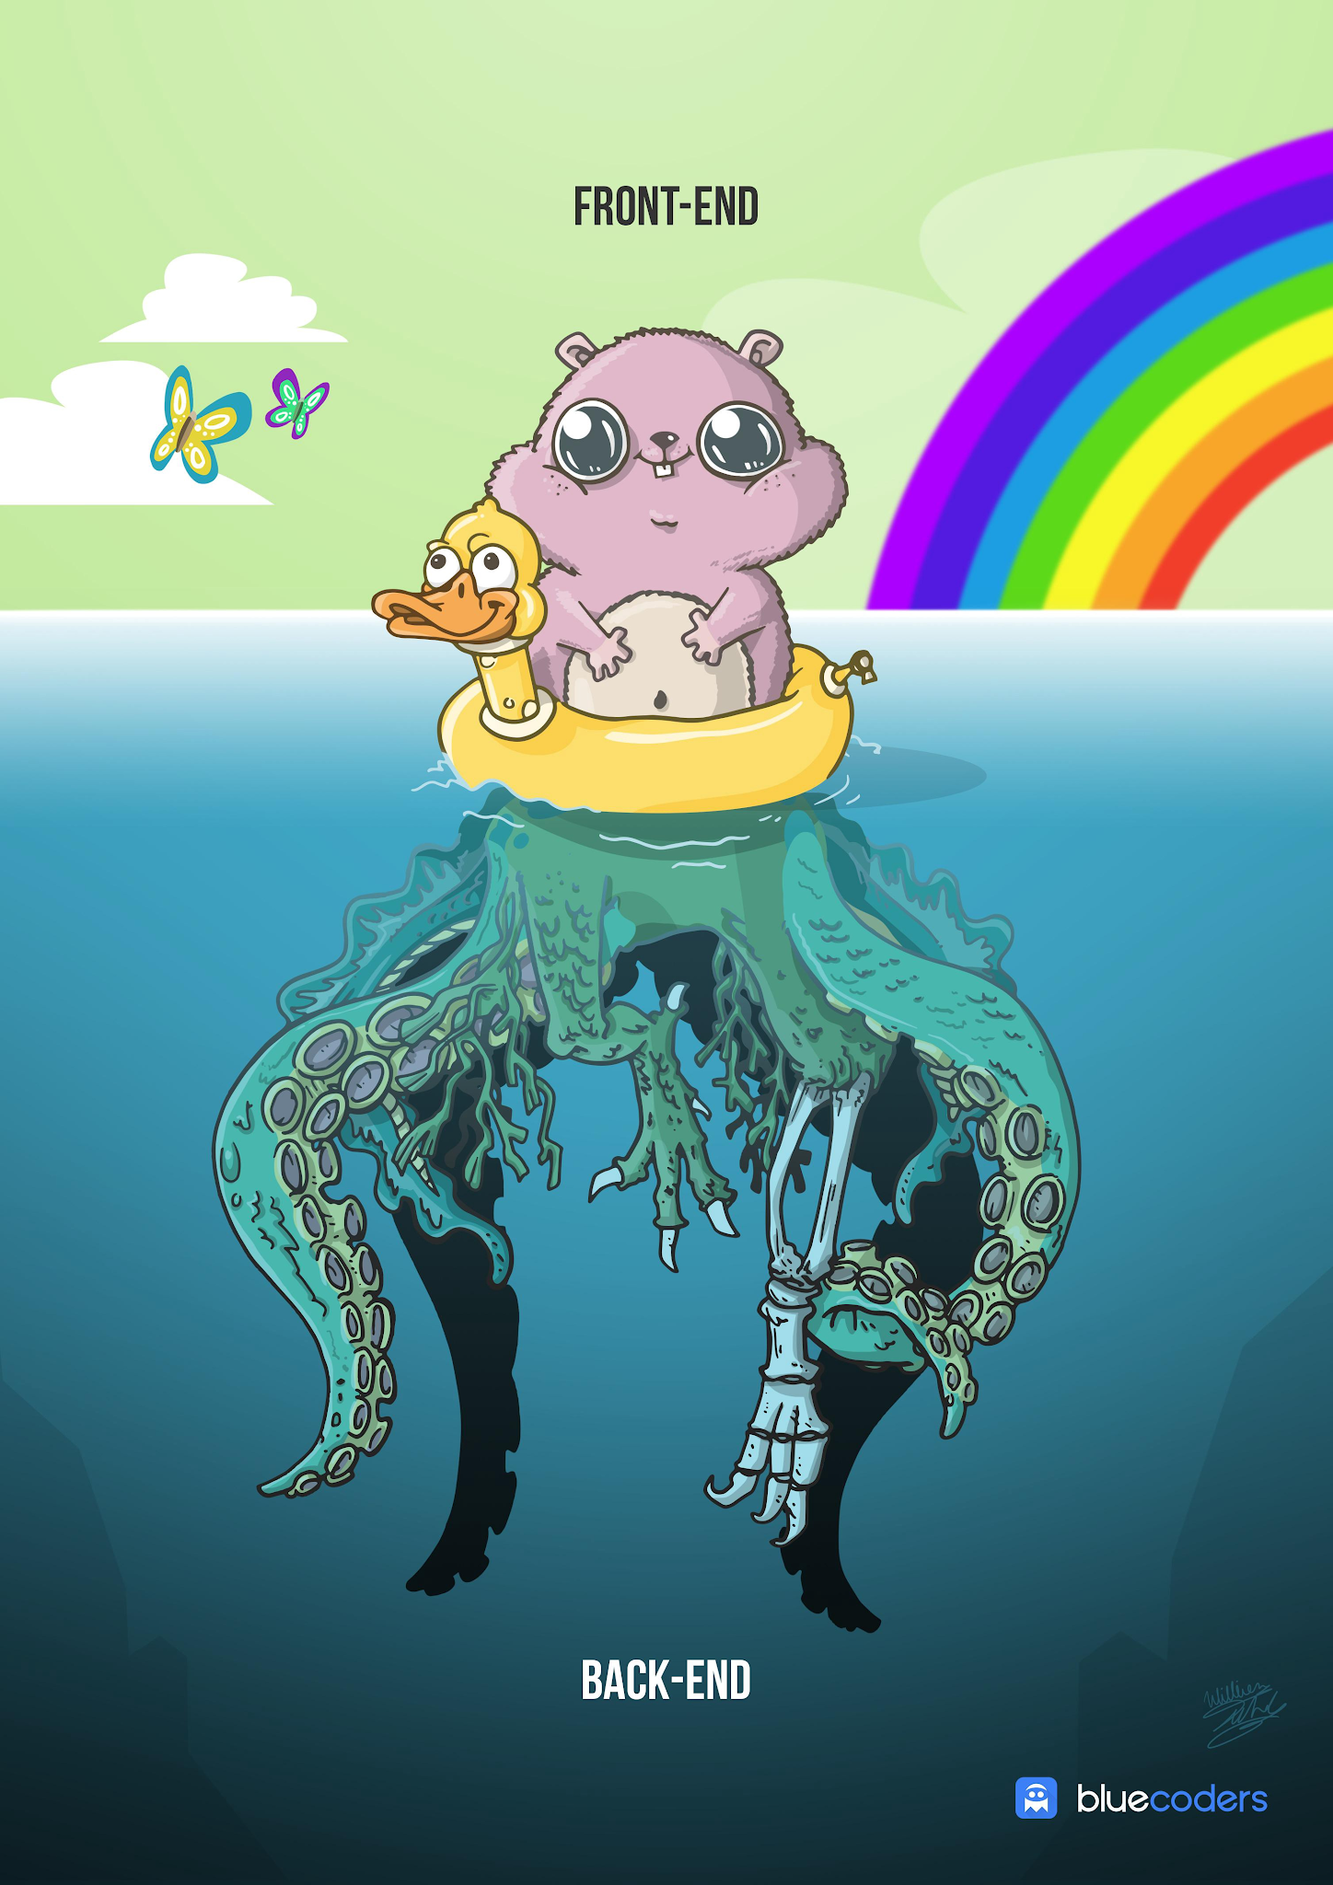
@CESAR 2023 | Todos os Direitos Reservados
© CESAR School 2024 | Todos os Direitos Reservados
O que é Frontend?
UI (User Interface)
UX (User Experience)
Desenvolvedor Front
Desenvolvedor Back

Slide 7

@CESAR 2023 | Todos os Direitos Reservados
© CESAR School 2024 | Todos os Direitos Reservados
O que é Frontend?
Utilizando tecnologias transformam designs estáticos em experiências dinâmicas e interativas.
Um bom trabalho de frontend não apenas atrai visualmente, mas também proporciona uma navegação intuitiva e agradável, garantindo que os usuários tenham uma experiência fluida e satisfatória.

Slide 8



@CESAR 2023 | Todos os Direitos Reservados
© CESAR School 2024 | Todos os Direitos Reservados
O trio essencial de Frontend

Slide 9

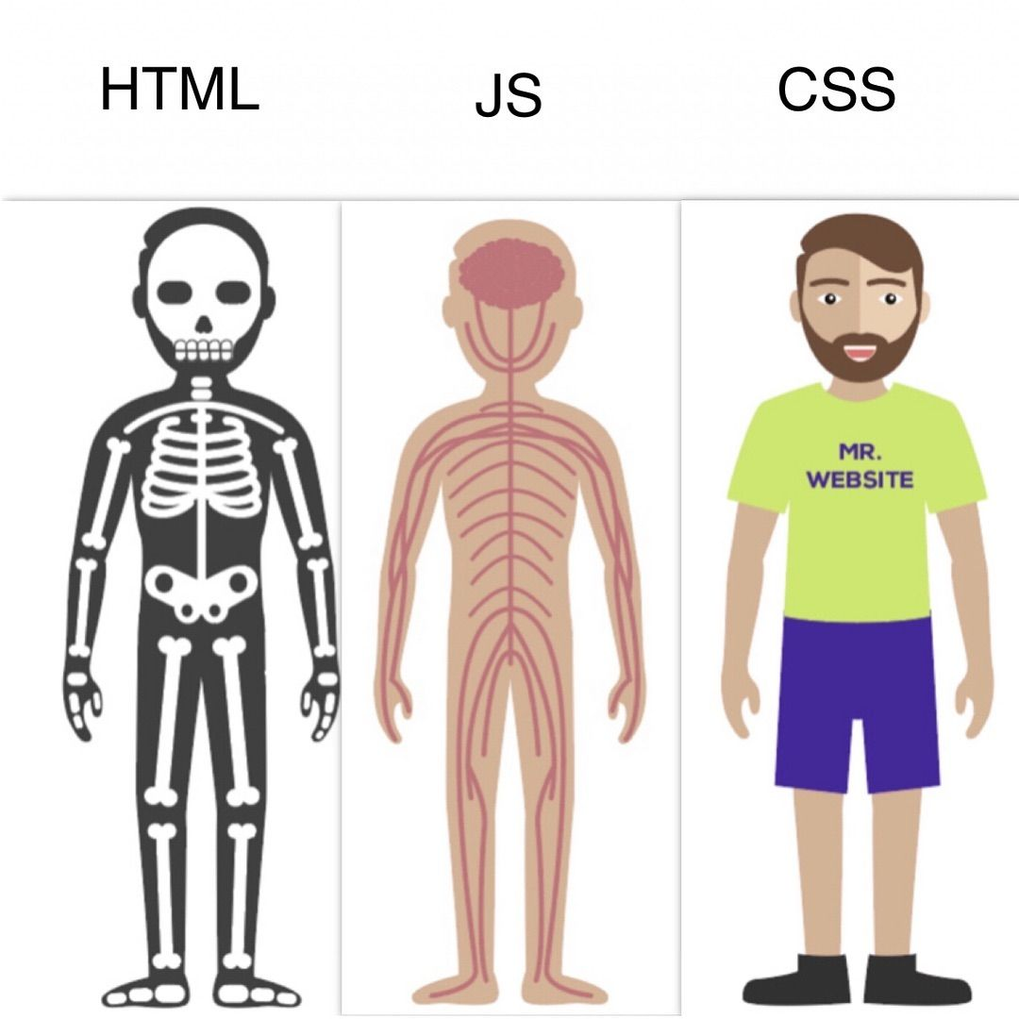
© CESAR School 2024 | Todos os Direitos Reservados
HTML
CSS
JS/TS
Juntos, HTML, CSS e JavaScript/TypeScript criam sites robustos e dinâmicos:
HTML fornece a estrutura essencial.
CSS veste essa estrutura com estilo e beleza.
JavaScript adiciona força e movimento, criando uma experiência interativa.
Essa combinação transforma páginas estáticas em experiências ricas e envolventes para os usuários.
Notes:
HTML (esqueleto humano): O HTML é como o esqueleto do corpo humano. Ele fornece a estrutura básica do site, definindo a organização e o conteúdo. Assim como o esqueleto determina onde estão os ossos e articulações, o HTML especifica onde ficam os cabeçalhos, parágrafos, imagens e outros elementos no layout da página.
CSS (estilo de roupa): O CSS é como o estilo de roupa que vestimos. Ele define a aparência visual do site, controlando cores, fontes, espaçamentos, tamanhos e layouts. Assim como a roupa pode transformar a aparência de uma pessoa, o CSS estiliza o HTML, tornando o site mais atraente e agradável aos olhos.
JavaScript/TypeScript (músculos): O JavaScript e o TypeScript são como os músculos do corpo humano. Eles dão vida e movimento ao site, permitindo interatividade e dinamismo. Assim como os músculos permitem que o corpo se mova e reaja ao ambiente, o JavaScript/TypeScript permite que o site responda a ações do usuário, como cliques, preenchimento de formulários e animações.

Slide 10
© CESAR School 2024 | Todos os Direitos Reservados
© CESAR School 2024 | Todos os Direitos Reservados
© CESAR School 2024 | Todos os Direitos Reservados
O que veremos hoje?
Introdução ao HTML
Tags e elementos básicos
Tags semânticas
Tipos de tags HTML
Monitoria

Slide 11
© CESAR School 2024 | Todos os Direitos Reservados
HTML
JavaScript e Front-End básico
Aula 1

Slide 12
@CESAR 2023 | Todos os Direitos Reservados
© CESAR School 2024 | Todos os Direitos Reservados
Introdução ao HTML

Slide 13
© CESAR School 2024 | Todos os Direitos Reservados
O que é?
HTML (Linguagem de Marcação de HiperTexto) é o bloco de construção mais básico da web.
HTML não é uma linguagem de programação; é uma linguagem de marcação, usada para definir a estrutura do seu conteúdo. HTML consiste de uma série de elementos, que você usa para delimitar ou agrupar diferentes partes do conteúdo para que ele apareça ou atue de determinada maneira.
As tags podem transformar uma palavra ou imagem num hiperlink, pode colocar palavras em itálico, pode aumentar ou diminuir a fonte e assim por diante.
Fonte: https://developer.mozilla.org/pt-BR/docs/Learn/Getting_started_with_the_web/HTML_basics

Slide 14
© CESAR School 2024 | Todos os Direitos Reservados
Anatomia de um elemento HTML
Considere a seguinte linha de conteúdo:
Meu gatinho é muito mal humorado
Se quiséssemos que a linha permanecesse por si só, poderíamos especificar que é um parágrafo colocando-a em uma tag de parágrafo:
HTML
<p>Meu gatinho é muito mal humorado</p>
Fonte: https://developer.mozilla.org/pt-BR/docs/Learn/Getting_started_with_the_web/HTML_basics

Slide 15
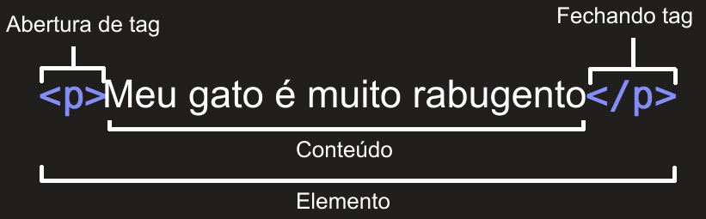
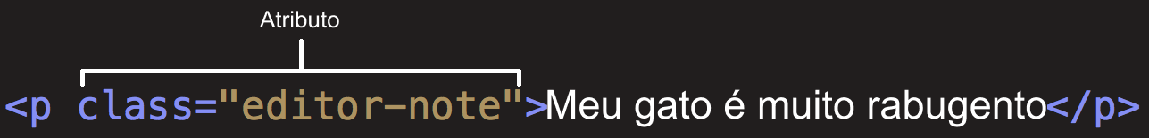
© CESAR School 2024 | Todos os Direitos Reservados
Anatomia de um elemento HTML
Vamos explorar esse parágrafo mais profundamente:
Elementos também podem ter atributos:
Fonte: https://developer.mozilla.org/pt-BR/docs/Learn/Getting_started_with_the_web/HTML_basics

Slide 16
© CESAR School 2024 | Todos os Direitos Reservados
Aninhando elementos
Você pode colocar elementos dentro de outros elementos também — isso é chamado de aninhamento. Se quiséssemos afirmar que nosso gato é muito mal-humorado, poderíamos envolver a palavra "muito" em um elemento <strong>, o que significa que a palavra deve ser fortemente enfatizada:
HTML
<p>Meu gatinho é <strong>muito</strong> mal humorado</p>
Fonte: https://developer.mozilla.org/pt-BR/docs/Learn/Getting_started_with_the_web/HTML_basics

Slide 17
© CESAR School 2024 | Todos os Direitos Reservados
Aninhando elementos
Você precisa, no entanto, certificar-se de que seus elementos estejam adequadamente aninhados. No exemplo anterior, abrimos primeiro o elemento <p>, depois o elemento <strong>; portanto, temos que fechar primeiro o elemento <strong>, depois o elemento <p>. O código abaixo está incorreto:
HTML
<p>Meu gatinho é <strong>muito mal humorado</p></strong>
Se for feito como mostrado acima, seu navegador tentará adivinhar o que você estava tentando dizer, o que pode levar a resultados inesperados. Então não faça isso!
Fonte: https://developer.mozilla.org/pt-BR/docs/Learn/Getting_started_with_the_web/HTML_basics

Slide 18
© CESAR School 2024 | Todos os Direitos Reservados
Elementos vazios
Alguns elementos não possuem conteúdo e são chamados de elementos vazios. Considere esse elemento <img>:
HTML
<img src="imagens/icon.png" alt="Minha imagem de teste" />
Ele contém dois atributos, mas não há tag </img> de fechamento, e não há conteúdo interno. Isso acontece porque um elemento de imagem não envolve conteúdo para ter efeito em si mesmo. Sua proposta é incorporar uma imagem na página HTML no lugar que o código aparece.
Fonte: https://developer.mozilla.org/pt-BR/docs/Learn/Getting_started_with_the_web/HTML_basics

Slide 19
© CESAR School 2024 | Todos os Direitos Reservados
Entidades HTML
Alguns caracteres são reservados do HTML e se você colocá-los no meio do seu conteúdo pode ter um comportamento inesperado. Se você usar os sinais de (<) ou (>) no seu texto, por exemplo, o navegador pode entender como uma tag. Nestes casos você pode utilizar as entidades para exibi-los corretamente.
Resultado | Descrição | Nome da entidade
 | espaço | &nbsp;
< | menor que | &lt;
> | maior que | &gt;
& | ampersand | &amp;
" | aspas duplas | &quot;
' | aspas única | &apos;
¢ | centavo (dólar) | &cent;
£ | peso | &pound;
¥ | yen | &yen;
€ | euro | &euro;
© | copyright | &copy;
® | marca registrada | &reg;
Fonte: https://developer.mozilla.org/pt-BR/docs/Learn/Getting_started_with_the_web/HTML_basics

Slide 20
© CESAR School 2024 | Todos os Direitos Reservados
Anatomia de um documento HTML
Elemento A
Elemento B
Elemento C
HTML é organizado em uma estrutura de árvore genealógica.
Os elementos HTML podem ter pais, avós, irmãos, filhos, netos, etc.
Elemento D
Página

Slide 21
© CESAR School 2024 | Todos os Direitos Reservados
Anatomia de um documento HTML
Elemento A
<pagina>
<elemento_A>
</elemento_A>
<elemento_D>
</elemento_D>
</pagina>
Elemento D
Página

Slide 22
© CESAR School 2024 | Todos os Direitos Reservados
Anatomia de um documento HTML
Elemento A
<pagina>
<elemento_A>
<elemento_B> </elemento_B>
<elemento_C> </elemento_C>
</elemento_A>
<elemento_D>
</elemento_D>
</pagina>
Elemento B
Elemento C
Elemento D
Importante
Diferentemente de Python, no HTML a indentação é apenas para organização e não influencia no funcionamento ou na renderização da página.
Página

Slide 23
© CESAR School 2024 | Todos os Direitos Reservados
Anatomia de um documento HTML
Todo documento HTML deve seguir uma estrutura básica para que ele funcione bem:
HTML
<!DOCTYPE html>
<html>
<head>
<meta charset="utf-8" />
<title>Minha página de teste</title>
</head>
<body>
<p>Meu gatinho é <strong>muito</strong> mal humorado</p>
<img src="images/icon.png" alt="minha página de teste">
</body>
</html>
Fonte: https://developer.mozilla.org/pt-BR/docs/Learn/Getting_started_with_the_web/HTML_basics
Notes:
1. DOCTYPE:
O <!DOCTYPE> é a primeira linha de um documento HTML. Ele informa ao navegador qual versão do HTML está sendo utilizada, ajudando o navegador a interpretar corretamente o código. No HTML5, a declaração de DOCTYPE é simples:
2. Elemento <html>:
O elemento <html> é a raiz do documento HTML. Ele contém todos os outros elementos e informa ao navegador que tudo dentro dele faz parte da estrutura HTML. Normalmente, inclui dois elementos principais: o <head> e o <body>.
3. Elemento <head>:
O elemento <head> contém informações sobre o documento, como metadados, links para arquivos externos (CSS, scripts), o título da página e outras informações não exibidas diretamente na página.
Principais elementos dentro de <head>:
<meta charset="UTF-8">: Define a codificação de caracteres, permitindo o uso de caracteres especiais como acentos.
<meta name="viewport" content="width=device-width, initial-scale=1.0">: Configura o comportamento de visualização em dispositivos móveis, garantindo que a página seja responsiva.
<title>: Define o título da página, que aparece na aba do navegador.
<link>: Usado para vincular arquivos externos, como folhas de estilo CSS.
4. Elemento <body>:
O elemento <body> contém o conteúdo visível da página, como textos, imagens, vídeos, links e outros elementos de interface do usuário.

Slide 24

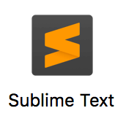

© CESAR School 2024 | Todos os Direitos Reservados
Criando seu próprio HTML
Um documento HTML pode ser criado em qualquer editor de texto, tudo que você precisa é salvá-lo com a extensão .html. Mas existem as chamadas IDEs (Integrated Development Environment) que oferecem ferramentas que facilitam o trabalho do desenvolvedor.
Indentação automática, diferenciação de sintaxe por cores, validação de código e muitas outras funcionalidades que essas ferramentas podem fornecer dependendo da IDE e da linguagem em questão.

Slide 25



© CESAR School 2024 | Todos os Direitos Reservados
Criando seu próprio HTML
Como um arquivo HTML não precisa ser compilado para ser lido pelo navegador, existem diversas ferramentas online que funcionam também como IDEs e trazem alguns benefícios adicionais, como a não necessidade de instalação ou configuração de ambiente, arquivos salvos na nuvem e até mesmo uma hospedagem já pronta na internet.
SPACES

Slide 26

Crie uma estrutura básica de HTML com o texto “Olá mundo!”.
© CESAR School 2024 | Todos os Direitos Reservados
Exercício 1:

Slide 27
Crie uma estrutura básica de HTML com o texto “Olá mundo!”.
© CESAR School 2024 | Todos os Direitos Reservados
Exercício 1:
HTML
<!DOCTYPE html>
<html>
<head>
<meta charset="utf-8" />
<title>Olá mundo!</title>
</head>
<body>
<h1>Olá mundo!</h1>
</body>
</html>

Slide 28
@CESAR 2023 | Todos os Direitos Reservados
© CESAR School 2024 | Todos os Direitos Reservados
Tags e elementos básicos

Slide 29
© CESAR School 2024 | Todos os Direitos Reservados
Cabeçalhos <h1>-<h6>
Os elementos de cabeçalhos permitem especificar que certas partes do seu conteúdo são títulos ou subtítulos. Da mesma forma que um livro tem o título principal e os capítulos possuem títulos e subtítulos, um documento HTML também tem. HTML contém 6 níveis de título.
HTML
<h1>Meu título principal</h1>
<h2>Meu título de alto nível</h2>
<h3>Meu subtítulo</h3>
<h4>Meu segundo subtítulo</h4>
Fonte: https://developer.mozilla.org/pt-BR/docs/Learn/Getting_started_with_the_web/HTML_basics

Slide 30
© CESAR School 2024 | Todos os Direitos Reservados
Parágrafos <p>
Como explicado anteriormente, os elementos <p> são para conter parágrafos de texto; você os usará com frequência ao marcar um conteúdo de texto regular:
HTML
<p>Este é um parágrafo simples</p>
Fonte: https://developer.mozilla.org/pt-BR/docs/Learn/Getting_started_with_the_web/HTML_basics

Slide 31
© CESAR School 2024 | Todos os Direitos Reservados
Quebra de linha <br /> e linha horizontal <hr />
As quebras de linhas ocorrem naturalmente quando não há mais espaço em tela para o texto, mas é possível forçar essa quebra utilizando a tag <br />:
HTML
<p>Este é um parágrafo simples<br>aqui vem a segunda linha</p>
Não use <br> para aumentar o espaço entre as linhas de texto. O ideal é fazer uso de margens com CSS para isso.
Você pode também inserir uma linha horizontal para dividir blocos da sua página utilizando a tag <hr />:
HTML
<p>Este é um parágrafo simples</p>
<hr>
<p>Este é o segundo parágrafo</p>
Fonte: https://developer.mozilla.org/pt-BR/docs/Learn/Getting_started_with_the_web/HTML_basics

Slide 32
© CESAR School 2024 | Todos os Direitos Reservados
Negrito <b>, itálico <i> e sublinhado <u>
As tags <b> (bold), <i> (italic) e <u> (underlined) aplicam, respectivamente os efeitos de negrito, itálico e sublinhado. Vale lembrar que são efeitos meramente visuais e não transmitem qualquer importância ou relevância.
HTML
<p>Texto com <b>negrito</b></p>
<p>Texto com <i>itálico</i></p>
<p>Texto com <u>sublinhado</u></p>
Fonte: https://developer.mozilla.org/pt-BR/docs/Learn/Getting_started_with_the_web/HTML_basics

Slide 33
© CESAR School 2024 | Todos os Direitos Reservados
Tags de destaque de texto <strong>, <em> e <mark>
Diferentemente das tags <b>, <i> e <u>, as tags de destaque <strong>, <em> e <mark> aplicam valor de importância e relevância ao conteúdo, além de aplicarem o efeito visual também.
A tag <strong> (forte) dá ao texto uma forte importância, e é tipicamente mostrado em negrito.
Já a tag <em> (ênfase) marca o texto que tem ênfase. O elemento <em> pode ser aninhado, com cada nível de aninhamento indicando um grau maior de ênfase. O resultado é apresentado com um efeito de itálico.
Por fim, a tag <mark> (marca) representa um trecho de destaque em um texto, como por exemplo, em uma tela de resultado de busca, cada vez que surge a palavra pesquisada, essa pode vir com o destaque. O efeito visual é semelhante ao marcador de texto, tipicamente usado em livros.

Slide 34
© CESAR School 2024 | Todos os Direitos Reservados
Listas não ordenadas <ul><li>
Listas não ordenadas são para listas onde a ordem dos itens não importa, como uma lista de compras, por exemplo. Essas são envolvidas em um elemento <ul>.
HTML
<p>O projeto é composto por:</p>
<ul>
<li>Desenvolvedores</li>
<li>Designers</li>
</ul>
O resultado seria:
O projeto é composto por:
Desenvolvedores
Designers
Fonte: https://developer.mozilla.org/pt-BR/docs/Learn/Getting_started_with_the_web/HTML_basics

Slide 35
© CESAR School 2024 | Todos os Direitos Reservados
Listas ordenadas <ol><li>
Listas Ordenadas são para listas onde a ordem dos itens importa, como uma receita. Essas são envolvidas em um elemento <ol>.
HTML
<p>Como resolver seus problemas:</p>
<ol>
<li>Abra o navegador</li>
<li>Acesse www.google.com</li>
<li>Digite o seu problema e clique em pesquisar</li>
</ol>
O resultado seria:
Como resolver seus problemas:
Abra o navegador
Acesse www.google.com
Digite o seu problema e clique em pesquisar
Fonte: https://developer.mozilla.org/pt-BR/docs/Learn/Getting_started_with_the_web/HTML_basics

Slide 36
© CESAR School 2024 | Todos os Direitos Reservados
Imagens <img>
Vamos voltar nossa atenção para o elemento <img>:
HTML
<img src="imagens/icon.png" alt="Minha imagem de teste" />
Como dissemos antes, isso incorpora uma imagem na nossa página na posição que aparece. Isso é feito pelo atributo src (source), que contém o caminho para nosso arquivo de imagem. Incluímos também um atributo alt (alternative). Neste atributo, você especifica um texto descritivo para usuários que não podem ver a imagem.
Fonte: https://developer.mozilla.org/pt-BR/docs/Learn/Getting_started_with_the_web/HTML_basics

Slide 37
© CESAR School 2024 | Todos os Direitos Reservados
Links <a>
Links são muito importantes — eles são o que faz da web ser de fato uma REDE! Para adicionar um link, precisamos usar um elemento simples <a>. "a" é a forma abreviada de "âncora".
HTML
<a href="https://www.cesar.org.br" target="_blank" rel="noopener noreferrer">
CESAR: Pessoas impulsionando inovação.
</a>
O resultado seria:
CESAR: Pessoas impulsionando inovação.
Fonte: https://developer.mozilla.org/pt-BR/docs/Learn/Getting_started_with_the_web/HTML_basics

Slide 38
© CESAR School 2024 | Todos os Direitos Reservados
Tabelas <table>
O elemento <table> representa dados tabulares, isto é, informações apresentadas em uma tabela bidimensional composta por linhas e colunas de células contendo dados.
HTML
<table>
<thead>
<tr>
<th colspan="2">Cabeçalho</th>
</tr>
</thead>
<tbody>
<tr>
<td>Primeira coluna</td>
<td>Segunda coluna</td>
</tr>
</tbody>
</table>
O resultado seria*:
Cabeçalho
Primeira coluna | Segunda coluna
* Podem ser necessários alguns estilos para funcionar a exibição esperada.
Fonte: https://developer.mozilla.org/pt-BR/docs/Web/HTML/Element/table

Slide 39

© CESAR School 2024 | Todos os Direitos Reservados
Entrada de dados <input>
O elemento <table> O elemento HTML <input> é usado para criar controles interativos para formulários baseados na web para receber dados do usuário. A semântica de um <input> varia consideravelmente dependendo do valor de seu atributo type.
HTML
<input type="text" id="first_name" name="first_name">
O resultado seria*:
Fonte: https://developer.mozilla.org/pt-BR/docs/Web/HTML/Element/input

Slide 40
© CESAR School 2024 | Todos os Direitos Reservados
Tipos de entrada de dados <input type>
O atributo type define o tipo de controle a ser exibido. O tipo padrão é text, se este atributo não for especificado. Os valores possíveis são:
button
checkbox
color
date
datetime-local
email
file
hidden
image
month
number
password
radio
range
reset
search
submit
tel
text
time
url
week
Fonte: https://developer.mozilla.org/pt-BR/docs/Web/HTML/Element/input

Slide 41
© CESAR School 2024 | Todos os Direitos Reservados
Formulário <form>
O <form> representa uma seção de um documento que contém controles interativos que permitem ao usuário submeter informação a um determinado servidor web.
É possível utilizar as pseudo-classes de CSS :valid e :invalid para aplicar estilo a um elemento <form>.
HTML
<!-- Form que envia uma requisição GET -->
<form action="" method="get">
<label for="get-name">Name:</label>
<input id="get-name" type="text" name="name" />
<input type="submit" value="Save" />
</form>
Fonte: https://developer.mozilla.org/pt-BR/docs/Web/HTML/Element/form

Slide 42
© CESAR School 2024 | Todos os Direitos Reservados
Elemento de divisão <div>
O elemento de divisão <div> é um container genérico para conteúdo, que de certa forma não representa nada. Ele pode ser utilizado para agrupar elementos para fins de estilos (usando class ou id). Ele deve ser utilizado somente quando não tiver outro elemento de semântica.
HTML
<div id="page-content">
<p>Qualquer tipo de conteúdo aqui. Como &lt;p&gt;, &lt;table&gt;.</p>
</div>
Fonte: https://developer.mozilla.org/pt-BR/docs/Web/HTML/Element/div

Slide 43
@CESAR 2023 | Todos os Direitos Reservados
© CESAR School 2024 | Todos os Direitos Reservados
Tags semânticas

Slide 44
© CESAR School 2024 | Todos os Direitos Reservados
O que é?
Além das tags de formatação e estruturação, o HTML também possui algumas tags que tem por objetivo descrever o significado do conteúdo presente em documentos HTML, tornando-o mais claro tanto para programadores quanto para browsers e outras engines que processam essa informação.
Essas tags são chamadas de tags semânticas e as principais delas são:
<header>
<section>
<article>
<nav>
<aside>
<main>
<figure>
<footer>
<cite>
<time>
Fonte: https://www.devmedia.com.br/html-semantico-conheca-os-elementos-semanticos-da-html5/38065

Slide 45
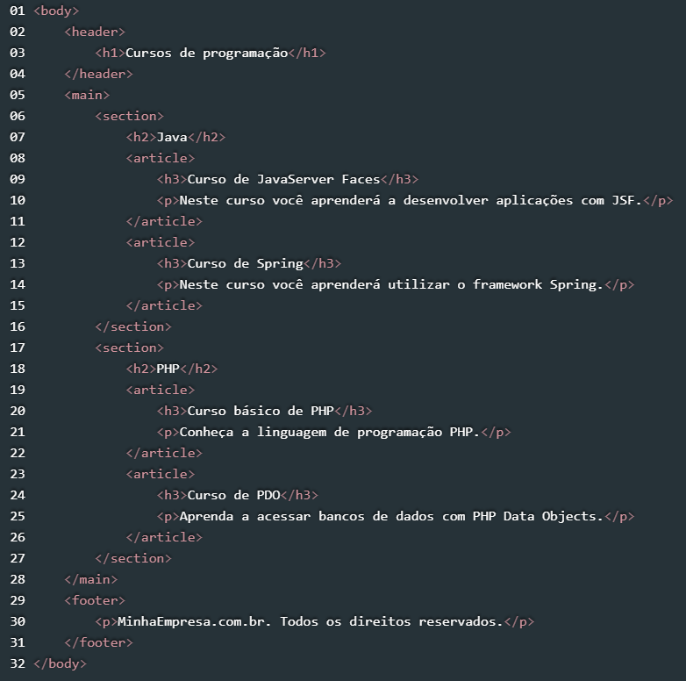
© CESAR School 2024 | Todos os Direitos Reservados
Exemplo
Fonte: https://www.devmedia.com.br/html-semantico-conheca-os-elementos-semanticos-da-html5/38065

Slide 46
@CESAR 2023 | Todos os Direitos Reservados
© CESAR School 2024 | Todos os Direitos Reservados
Monitoria

Slide 47
Bem-vindo à monitoria!
Instruções
Aqui você pode, e deve, abrir a câmera e o microfone!
Esse é um espaço para fazer o desafio e tirar dúvidas;
Todos aqui devem ser respeitosos e educados.

Slide 48

Crie seu cartão de visita digital, contendo:
A estrutura básica de um documento HTML.
Uma foto sua, utilizando a tag de imagem. Você pode referenciar uma imagem local ou uma foto sua pública na internet.
Seu nome completo utilizando uma tag de cabeçalho.
Seu cargo ou área de atuação, utilizando outro nível de tag de cabeçalho.
Uma lista não ordenada com suas informações de contato: telefone, e-mail, usuário no linkedin.
O e-mail deve ser envolvido com uma tag de âncora utilizando o protocolo mailto
O seu usuário no LinkedIn deve ser também envolvido com uma tag de âncora que abre em uma nova aba. Aplique também as proteções no atributo rel.
Desafio
© CESAR School 2024 | Todos os Direitos Reservados

Slide 49


© CESAR School 2024 | Todos os Direitos Reservados
Tutoriais e documentação HTML
https://www.w3schools.com/
https://developer.mozilla.org/pt-BR/

Slide 50

dcc@cesar.org.br
© CESAR School 2025 | Todos os direitos reservados

Slide 51
MUITO OBRIGADO!
© CESAR School 2025 | Todos os direitos reservados

